Slide 1
VISIÓN DE LA ACREDITACIÓN DESDE EL PUNTO DE VISTA DE UN ACREDITADOR Dr. Felipe Rojas Troncoso MBA Especializado en Salud Master in Health Economics and Pharmacoeconomics © Subdirector Médico Servicio de Salud O’higgins Director Técnico y Evaluador
15 de Noviembre de 2018

Slide 2
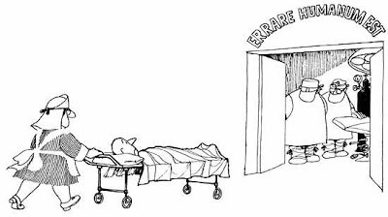
¿ POR QUÉ DESARROLLAR CALIDAD ASISTENCIAL?

Slide 3
¿ POR QUÉ DESARROLLAR CALIDAD ASISTENCIAL?

Slide 4
¿ POR QUÉ DESARROLLAR CALIDAD ASISTENCIAL?

Slide 5
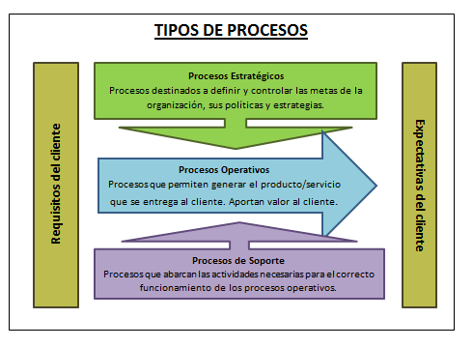
PROCESOS ASISTENCIALES

Slide 6
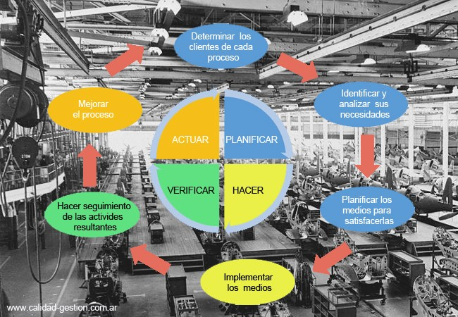
CICLO DE LOS PROCESOS

Slide 7
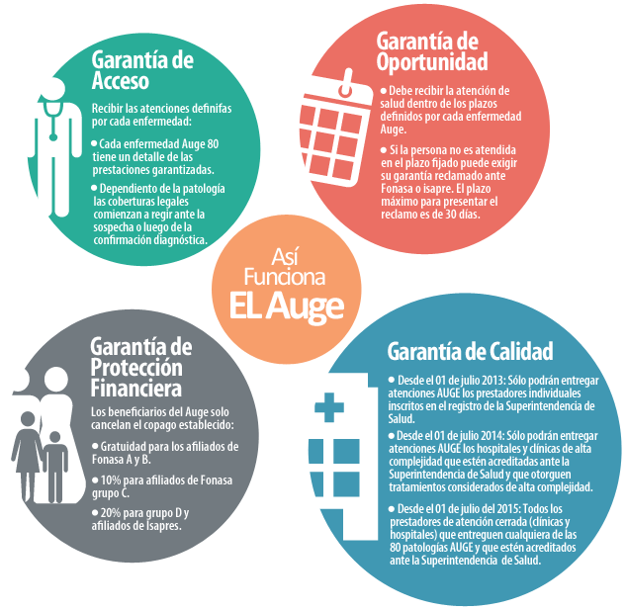
EPAREJEMOS LA CANCHA: EL GES

Slide 8
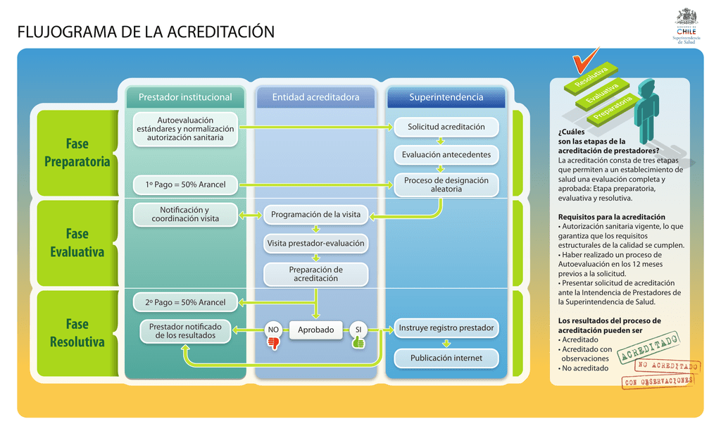
LA HISTORIA DE LA ACREDITACIÓN PARA LOS PRESTADORES

Slide 9
Y COMENZAMOS A PREPARARNOS: Aparición de Encargadas y Encargados de Calidad en los Establecimientos

Slide 10
EVALUACIÓN DE LOS PROCESOS ASISTENCIALES: LA ACREDITACIÓN Una Radiografía de las Centros de Salud

Slide 11
…HASTA QUE LLEGA LA ENTIDAD ACREDITADORA AL CENTRO DE SALUD La Reunión de Inicio del Proceso de Acreditación

Slide 12
COMIENZA LA EVALUACIÓN EN TERRENO Debilidades Detectadas: El Liderazgo

Slide 13
LA EVALUACIÓN EN TERRENO Debilidades Detectadas: El Liderazgo

Slide 14
LA EVALUACIÓN EN TERRENO Debilidades Detectadas: Organización Interna del Proceso Centralización de la Evaluación

Slide 15
LA EVALUACIÓN EN TERRENO Debilidades Detectadas: Organización Interna del Proceso Escaso Trabajo en Equipo

Slide 16
LA EVALUACIÓN EN TERRENO Debilidades Detectadas: Débil Empoderamiento del Equipo

Slide 17
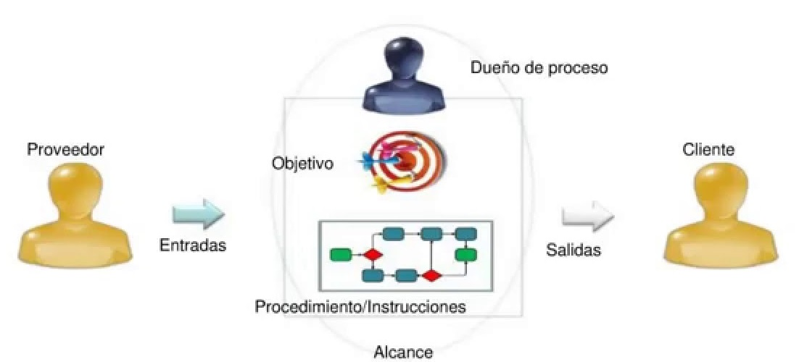
LA EVALUACIÓN EN TERRENO Debilidades Detectadas: ¿Y los Dueños de los Procesos?

Slide 18
LA EVALUACIÓN EN TERRENO Debilidades Detectadas: Capacitación

Slide 19
SUGERENCIAS PARA UNA EXITOSA GESTIÓN EN SALUD … y Acreditarse en Calidad Asistencial Gestionar con Liderazgo: La Directora o Director de Orquesta

Slide 20
SUGERENCIAS PARA UNA EXITOSA GESTIÓN EN SALUD … y Acreditarse en Calidad Asistencial Fortalecer a las Personas (Equipos): Capacitar, Capacitar, Capacitar, Capacitar al 100% de los miembros del equipo de salud

Slide 21
SUGERENCIAS PARA UNA EXITOSA GESTIÓN EN SALUD … y Acreditarse en Calidad Asistencial Organizar la Gestión a todo Nivel: Estrategias Participativas con Enfoque en los Resultados

Slide 22
SUGERENCIAS PARA UNA EXITOSA GESTIÓN EN SALUD … y Acreditarse en Calidad Asistencial Fortalecer a las Personas (Equipos): Empoderar

Slide 23
SUGERENCIAS PARA UNA EXITOSA GESTIÓN EN SALUD … y Acreditarse en Calidad Asistencial Crear y luego Fortalecer Equipos de Trabajo: Trabajo en Equipo

Slide 24
SUGERENCIAS PARA UNA EXITOSA GESTIÓN EN SALUD … y Acreditarse en Calidad Asistencial Modelar, Normalizar, Implementar, Controlar, Evaluar, Mejorar………. Las Acciones de la Mejora Continua

Slide 25
TODO LO ANTERIOR ES MUY IMPORTANTE, PERO LO IMPRESCINDIBLE ES……….

Slide 26
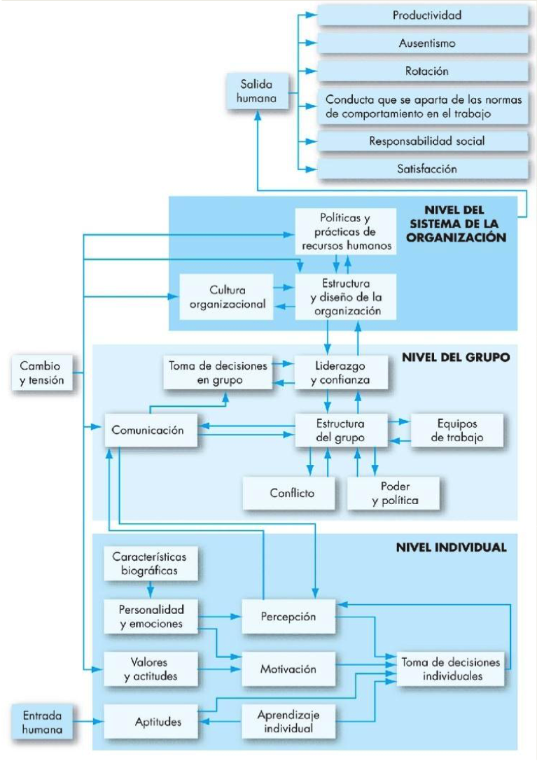
GESTIÓN DEL COMPORTAMIENTO ORGANIZACIONAL

Slide 27
Gracias.

